Slide 1

CCF-蚂蚁科研基金数据库实验专项
数据库索引智能推荐和管理
申请人
周旭
依托单位
湖南大学国家超算长沙中心
Notes:
尊敬的各位专家，老师，大家下午好。我是来自湖南大学的周旭，非常感谢蚂蚁和数据库专委对项目的资助
汇报的题目是 数据库索引智能推荐和管理

Slide 2
汇报提纲
一
研究背景
一
研究背景
CONTENTS
二
研究方案
三
研究支撑
Notes:
汇报分为三个部分
首先是研究背景

Slide 3

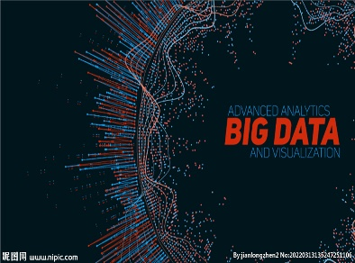



研究意义
数据规模宏大
数据库
云计算
大数据
索引技术
人工智能
区块链
数据库领域热点问题: 数据库系统中进行索引的自适应推荐和管理
Notes:
在云计算、大数据、人工智能等领域技术的出现，人们对数据认识的不断深入，相关应用领域中数据规模呈现爆炸式增长
数据库是对海量数据进行存储和管理的重要工具，其中索引是对海量数据进行高效查询处理的有效途径
索引是一种单独的、物理的对数据库表中一列或多列的值进行排序的一种存储结构，通过索引查询可避免全表扫描，提升数据查询处理性能
数据库系统中进行索引的自适应推荐和管理是当前数据库研究领域的一个热点问题。

Slide 4
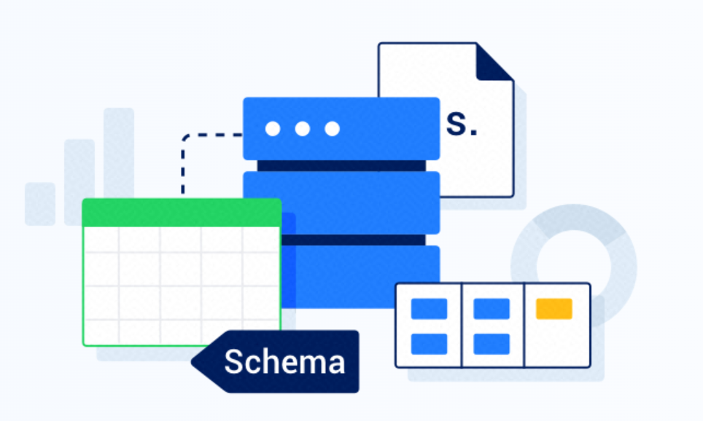
研究背景和挑战
数据库
索引推荐
主要挑战
机器学习
评估收益
如何选择
启发式规则
贪心/枚举
维护管理
人工决策
索引技术
基于机器学习的数据库索引推荐
Notes:
传统的索引推荐方法大多采用启发式规则进行枚举和贪心的方法。
在负载动态变化的生产环境数据库中，枚举算法无法在有限的时间内计算出所有索引组合情况。
基于贪心方法的索引推荐方法，可能存在计算出次优解的问题。
采用数据库索引推荐工具，需要数据库管理员有丰富的使用经验。
机器学习可以通过学习历史数据中的关系，辅助数据库系统做决策，这也为数据库系统中的索引推荐技术提供了新的可能性。
基于机器学习的索引推荐主要需要解决三个问题：
如何估计索引的收益？如何对索引进行选择? 如何对索引进行更新维护和管理

Slide 5
近期相关研究
分类 | 算法 | 来源
收益评估 | AI Meets AI | SIGMOD 2019 《AI Meets AI: Leveraging Query Executions to Improve Index Recommendations》
 | DB Advisor | ICDE 2020 《DB2 advisor: An optimizer smart enough to recommend its own indexes》
 | Extend | ICDE 2019 《Efficient scalable multi-attribute index selection using recursive strategies 》
索引选择 | DBA bandits | ICDE 2021 《DBA bandits: Self-driving index tuning under ad-hoc, analytical, workload with safety guarantees》
 | SWIRL | EDBT 2022 《SWIRL : Selection of Workload-aware Indexes using Reinforcement Learning》
索引管理 | AutoIndex | ICDE 2022 《AutoIndex : An Incremental Index Management System for Dynamic Workloads》
问 题：并没有考虑到OceanBase自身特有的架构
Notes:
针对索引推荐在收益评估、索引选择和索引管理方面的挑战，在sigmod、ICDE等国际顶会已发表了一些研究成果，但这些成果没有考虑 OceanBase 特有架构

Slide 6
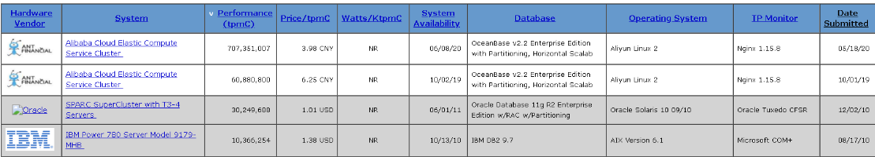
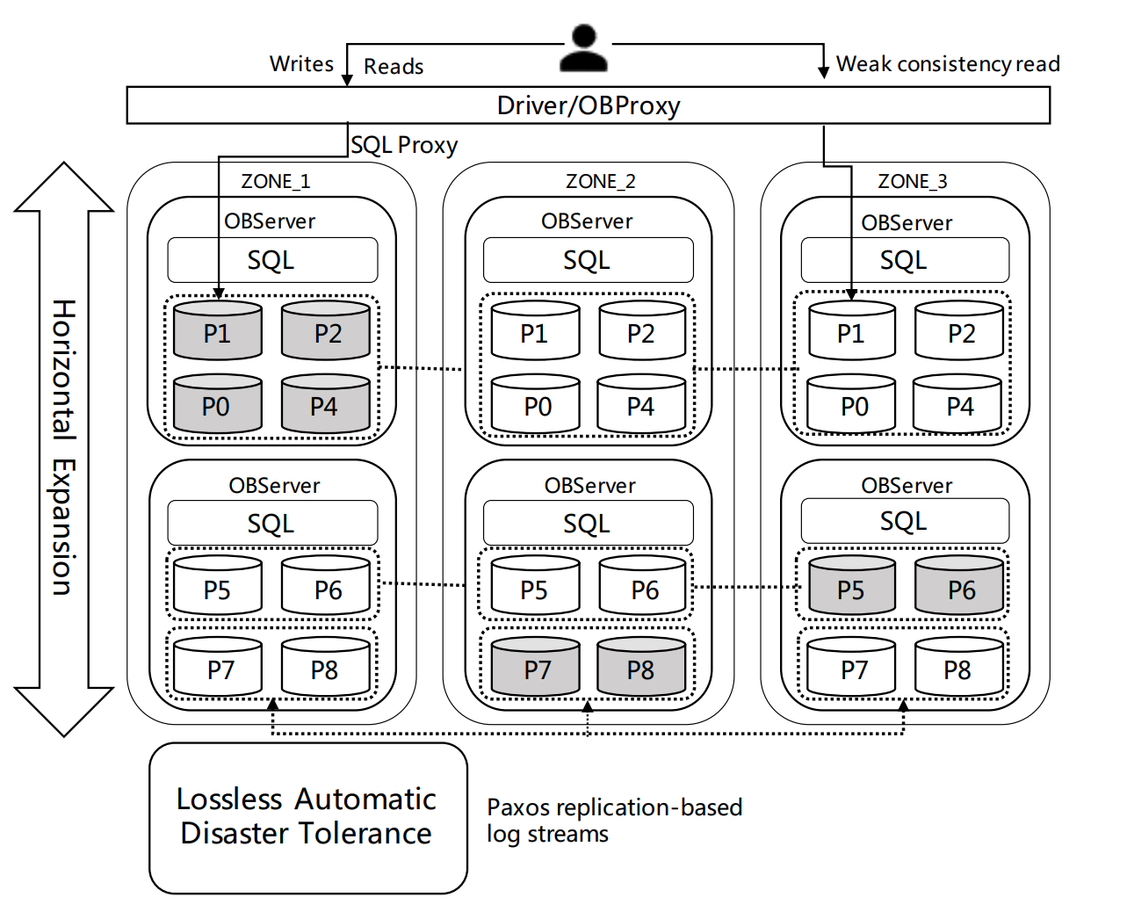
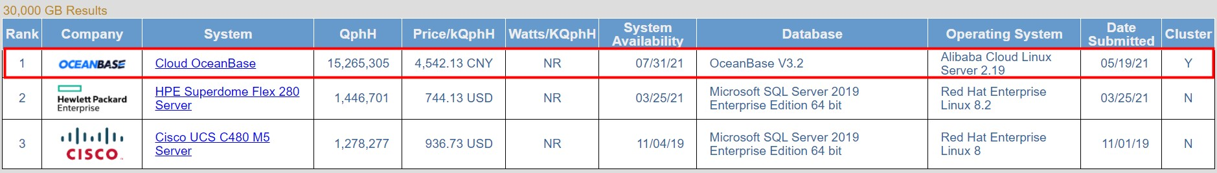
OceanBase
交易处理型基准测试（TPC-H）
国产原生分布式数据库
数据分析型基准测试（TPC-H）
OceanBase引擎可以同时支持OLTP和OLAP的混合负载
Notes:
OceanBase数据库同时支持OLTP和OLAP的混合负载, 既可以进行大量历史数据分析和预测，又能实现实时事务数据处理
实现了单机分布式一体化架构，兼顾分布式架构的扩展性与集中式架构的性能优势

Slide 7
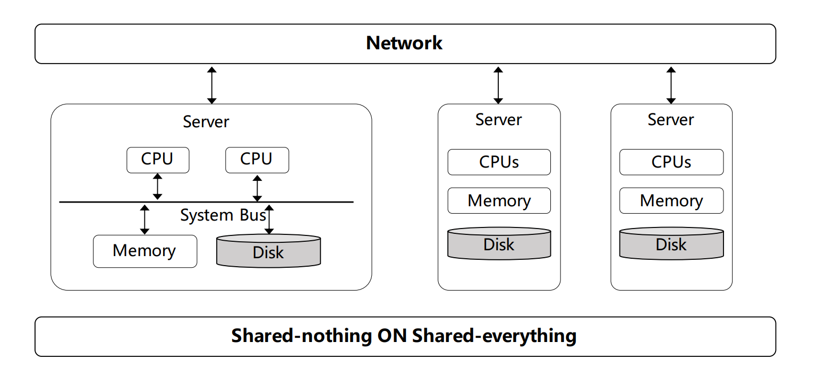
OceanBase
OceanBase混合了Shared-nothing和Shared-everything，可以同时支持单机和分布式的架构，数据库内的 SQL 执行引擎具有分布式执行能力，OceanBase 集群部署需要配置可用区（Zone），由若干个服务器组成。
OceanBase 4.0
单机分布式一体化
OceanBase Paetica: A Hybrid Shared-nothing/Shared-everything Database for Supporting Single Machine and Distributed Cluster. SIGMOD(CCF A)
Notes:
OceanBase混合了Shared-nothing和Shared-everything，可以同时支持单机和分布式的架构，数据库内的 SQL 执行引擎具有分布式执行能力，OceanBase 集群部署需要配置可用区（Zone），由若干个服务器组成。
Share Nothing
各个处理单元都有自己私有的CPU/内存/硬盘等，不存在共享资源，类似于MPP（大规模并行处理）模式，各处理单元之间通过协议通信，并行处理和扩展能力更好。

Slide 8
OceanBase
OceanBase分布式数据库可以同时支持多种索引的创建，而在目前分布式数据库使用中，一些经验欠佳的用户可能会建立大量的没有被使用的索引，但这些索引占用了存储和计算资源。
目前分布式数据库使用中，一些经验欠佳的用户可能会建立大量的索引，然而其中大部分的索引在实际中并没有被使用，但这些索引占用了存储和计算资源。
OceanBase 4.0
索引类型
目前分布式数据库使用中，一些经验欠佳的用户可能会建立大量的索引，然而其中大部分的索引在实际中并没有被使用，但这些索引占用了存储和计算资源。
全局和局部索引
局部分区索引（Local Partitioned Index）
全局分区索引（Global Partitioned Index）
全局非分区索引（Global Non-Partitioned Index）
行存和列存索引
如何面向用户进行索引智能选择和推荐？
Notes:
OceanBase分布式数据库可以同时支持全局、局部索引，行存和列存等多种索引的创建，而在目前分布式数据库使用中，一些经验欠佳的用户可能会建立大量的没有被使用的索引，但这些索引占用了存储和计算资源
如何面向用户进行索引智能选择和推荐？

Slide 9
研究目标
主要挑战
OceanBase
研究目标
评估收益
基于机器学习的索引收益估算技术
如何选择
基于强化学习的索引选择方法
OLTP/OLAP混合负载
分布式单机一体化架构
维护管理
基于机器学习的动态索引管理系统
多种索引类型
OceanBase数据库索引智能推荐和管理
Notes:
针对数据库索引智能推荐和管理的挑战，基于OceanBase数据库 分布式单机一体化等特性

Slide 10
汇报提纲
一
研究背景
CONTENTS
二
研究方案
二
研究方案
三
研究支撑
Notes:
研究方案

Slide 11
研究方案
基于机器学习的索引收益估算技术
将基于机器学习的方法，在不构建实际索引的情况下以查询时减少的成本来估算索引产生的收益。同时，将结合OceanBase的OLTP和OLAP工作负载以及历史索引的使用信息，设计一种深度回归模型，提升索引选择的准确性。
编码原则
特征通道
分类器选择
通道 | 描述
EstNodeCost | 节点估计成本作为节点权重
EstRowProcessed | 节点处理的估计行数作为其权重
EstBytesProcessed | 节点处理的估计字节数作为其权重
EstRows | 节点输出的估计行数作为其权重
EstBytes | 节点输出的估计字节数作为其权重
LeafWeightEst-RowsWeightedSum | 估计行数作为叶片权重，权重总和作为节点权重
LeafWeightEst-BytesWeightedSum | 估计字节数作为叶片权重，权重总和作为节点权重
从OceanBase数据库的OLAP/OLTP工作负载中学习
线性学习器：
逻辑回归（Logistic Regression）
基于树的技术：
袋状集合：
随机森林（Random Forest）
提升集合：
梯度提升树（Gradient-boosted Trees）
带有梯度提升决策树的轻型 GBM（Light GBM with gradient-boosted decision trees）
从历史索引使用信息中学习
从优化器中学习
从估计查询计划中的信息中学习
比较两个计划的执行成本可以被表述为机器学习中的分类任务

Slide 12
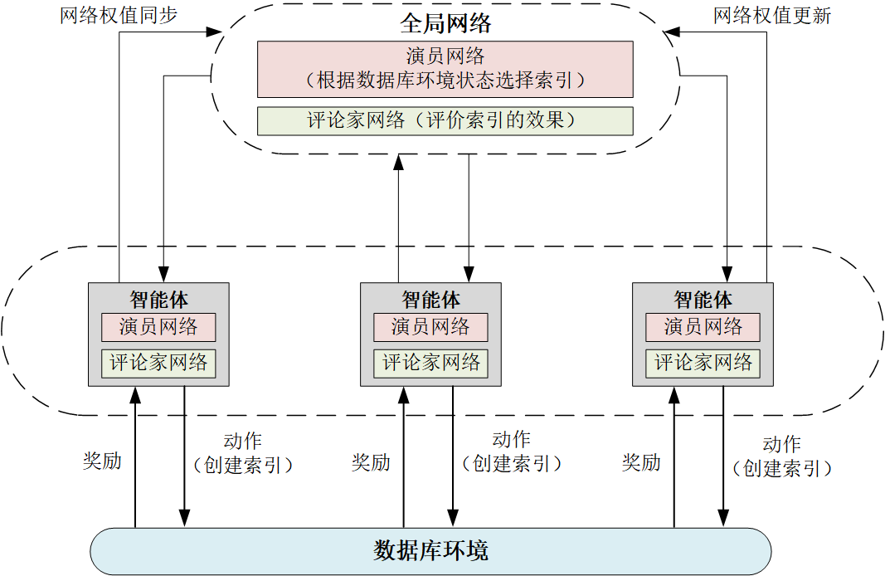
研究方案
基于强化学习的索引选择方法
将基于机器学习的索引收益评估技术，提出结合OceanBase不同索引类型的深度强化学习索引选择算法。拟加入负载索引扫描行数特征矩阵，并对奖励值进行归一化处理，提高索引选择的准确性和效率。
创建候选索引
Action矩阵
全局索引
局部索引
……
访问数据库
State:索引的选择度矩阵 IS，索引的扫描行数特征矩阵 IR 索引的负载代价矩阵 IC
负载的特征信息
负载代价
索引扫描行数
索引存储空间
索引候选项
……
Reward&Agent
奖励函数
演员网络
评论家网络
演员-评论家网络
优势函数
损失函数
将索引选择问题映射到马尔可夫决策过程中

Slide 13
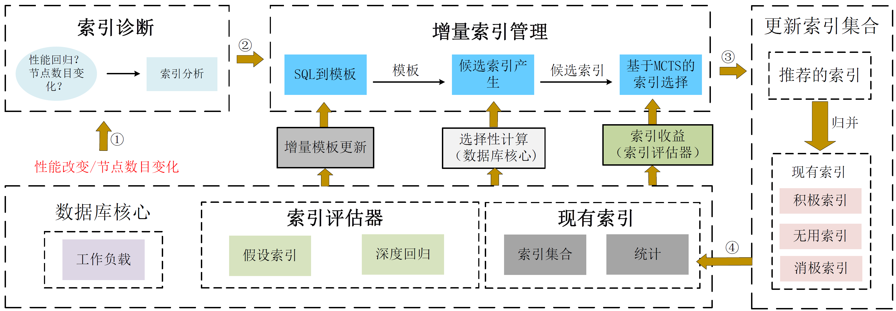
研究方案
面向动态工作负载的增量式索引管理系统
将设计一种针对动态工作负载和OceanBase动态分布式节点变化的增量式索引管理系统。
Notes:
在蒙特卡洛树搜索中，为了有效估算不同索引的优势，系统通过训练深度回归模型来估算整体索引收益

Slide 14
总结
研究内容
研究方案
研究基于机器学习的索引收益评估技术
提升索引质量
减少空间开销
提升查询性能
降低查询时间
数据库智能索引推荐及管理系统
研究基于强化学习的索引选择方法
面向动态负载的增量式索引管理
性能变化/节点数目变化
索引诊断
索引评估
更新索引
基于强化学习的索引选择方法
创建候选全局/局部索引
马尔科夫决策
演员和评论家网络
训练模型
研发面向动态工作负载的增量式索引管理系统
基于机器学习的索引收益评估技术
OLTP/OLAP负载信息
机器学习分类任务
特征通道
分类器选择
Notes:
研究内容和方案总结

Slide 15
研究计划
阶段 | 研究内容 | 时间 | 预期成果
1 | 基于机器学习的索引收益估算技术 | 第一季度(2023.10-2024.01) | 申请发明专利1项
2 | 基于强化学习的索引选择方法 | 第二季度(2024.01-2024.04) | 发表一篇CCF-A类论文
3 | 面向动态工作负载的增量式索引管理技术 | 第三季度(2024.04-2024.07) | 申请发明专利1项
4 | 系统原型 | 第四季度(2024.07-2024.10) | 源代码、项目报告书
Notes:
根据研究内容，项目研究分为四个阶段

Slide 16
项目计划
人员投入
算法原型
学术产出
人员姓名 | 所属机构与职务 | 承担职责
杨圣洪 | 湖南大学 教授 | 项目主要成员
张嘉鹏 | 湖南大学 助理教授 | 项目主要成员
石慜 | 湖南大学 博士生 | 项目主要成员
潘东 | 湖南大学 博士生 | 项目主要成员
黄阳 | 湖南大学 博士生 | 项目主要成员
张琪 | 湖南大学 研究生 | 项目主要成员
陆泽瑜 | 湖南大学 研究生 | 项目主要成员
基于机器学习的索引收益估算算法
基于强化学习的索引选择算法的设计
面向动态工作负载的增量式索引管理系统及其源代码
发表蚂蚁认可的CCF-A类或者领域内顶级会议、期刊论文1篇以上
提交国内专利2项
Notes:
分别申请两项以上专利，一篇高水平学术论文

Slide 17
汇报提纲
一
研究背景
CONTENTS
二
研究方案
三
研究支撑
三
研究支撑

Slide 18
研究基础
团队支撑
数据库索引智能推荐和管理
依托平台
团队基础
国内外合作
湖南大学国家超算长沙中心
超算与人工智能融合计算重点实验室
高性能计算软件技术工程研究中心和高效能计算学科创新引智基地
IEEE Fellow、长江学者、国家杰青在内的高水平团队
牵头获得了国家科技进步二等奖、中国专利金奖等国家级奖励
研制天河“新一代”超算数值软件
澳大利亚悉尼大学高性能计算中心和墨尔本大学云计算和分布式系统重点实室
国家超算天津、广州中心等国家超算中心

Slide 19
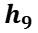
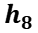
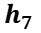
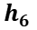
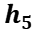
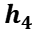
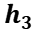
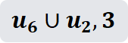

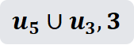
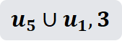
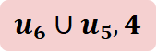
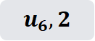
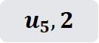
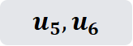
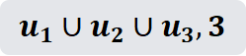
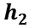
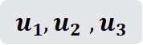


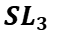
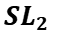
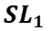
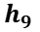
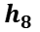
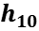
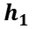
学术成果
索引&图查询
1
基于分层有向图索引的组Skyline查询算法
构建有向图索引结构，基于组Skyline的不可支配性，提出查询结果直接生成与快速验证策略，设计分层组Skyline查询算法，与同类算法（PVLDB 2015）相比，性能提升2个数量级
Skyline分层
分层有向图索引
结果生成
Distance to the destination (miles)
Node
layer index | point index | parents | children
Unit Group
$$u_{p}=\left\{p\right\}∪ParSet(p)$$
$$h_{7}$$
1
$u_{1},u_{2}$ $,u_{3}$
$$u_{1}∪u_{2}∪u_{3},3$$
80
$$h_{4}$$
Layer 1
$$h_{1}$$
$$h_{8}$$
$$u_{5}∪u_{1},3$$
60
$$h_{1}$$
$$h_{2}$$
$$h_{3}$$
$$u_{5},2$$
$$h_{5}$$
$${SL}_{1}$$
40
$$h_{9}$$
$$u_{5}∪u_{3},3$$
$$h_{2}$$
$$h_{10}$$
$$h_{4}$$
$$h_{5}$$
$$h_{6}$$
$$u_{6}∪u_{1},3$$
20
$$h_{6}$$
$${SL}_{2}$$
2
$$u_{5},u_{6}$$
$$u_{6},2$$
$$h_{3}$$
Layer 2
$$u_{6}∪u_{2},3$$
0
40
80
120
160
200
Price
$$h_{7}$$
$$h_{8}$$
$$h_{9}$$
$$u_{6}∪u_{5},4$$
$${SL}_{3}$$
规模为$C_{N}k$的搜索空间
大量的支配检测
查询结果生成及快速验证
周旭, Kenli Li, et al. Progressive Approaches for Pareto Optimal Group Computation. IEEE TKDE (CCF A)
Notes:
以下将介绍一些相关的工作
构建有向图索引结构，基于组Skyline的不可支配性，提出查询结果直接生成与快速验证策略，设计分层查询算法，与CCF 类会议VLDB发表算法相比，性能可提升2个数量级

Slide 20



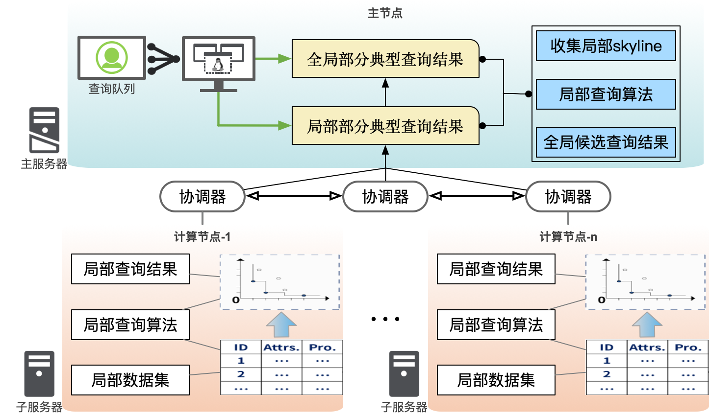

学术成果
图查询&分布式
2
分布式自适应不确定Skyline查询算法
发现并证明全局Skyline概率理论上界，引入基于最小概率边界矩形的自适应数据选择机制，提出 分布式自适应不确定Skyline查询算法，与同类算法（IEEE TKDE 2012）相比，性能提升56.41%
主节点
概率理论上界
全局部分典型查询结果
收集局部Skyline
局部查询算法
主服务器
局部部分典型查询结果
全局候选查询结果
查询队列
协调器
协调器
协调器
计算节点
1
自适应数据选择
计算节点
k
自适应数据选择
局部查询结果
局部查询结果
局部查询算法
局部查询算法
子服务器
ID | Attrs. | Pro.
1 | … | …
2 | … | …
… | … | …
子服务器
ID | Attrs. | Pro.
1 | … | …
2 | … | …
… | … | …
局部数据集
局部数据集
周旭, Kenli Li , et al. Adaptive Processing for Distributed Skyline Queries over Uncertain Data. IEEE TKDE (CCF A)
Notes:
证明全局Skyline概率理论上界，设计基于最小概率边界矩形的自适应数据选择机制，提出分布式自适应查询算法，
实现性能56.41%的提升

Slide 21


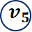
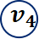
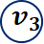
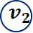
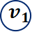
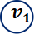
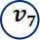
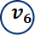
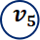

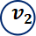
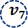
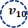
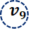
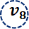
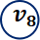
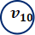
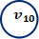

















学术成果
索引&图查询
3
基于Forest索引的不确定图查询算法
基于概率阈值子区间构建Forest索引结构，提出依据节点嵌套特性的索引压缩方法，通过给定概率直接定位到查询结果，与同类算法（SIGKDD 2014）相比，查询性能提升2-3个数量级
概率阈值子区间
$$η=0.5$$
$$C_{1}$$
k = 1
$$v_{1}$$
$$v_{10}$$
$$(0, ηmax] → (0, 0.6], (0.6, 0.76], … , (0.9, 0.92]$$
$$C_{2}$$
0.5
0.2
0.8
定位
0.8
$$v_{2}$$
0.8
$$v_{3}$$
$$v_{7}$$
0.5
$$v_{9}$$
0.6
0.5
0.8
（0 , 0.2]
（0.2 , 0.4]
（0.4 , 0.5]
（0 , 0.5]
（0, 0.2]
（0.2, 0.4]
（0.4, 0.5]
（0 , 0.5]
0.2
0.8
0.5
$$v_{8}$$
$$v_{5}$$
$$v_{6}$$
$$v_{6}$$
$$v_{1}$$
$$v_{8}$$
$$v_{7}$$
$$v_{7}$$
$$v_{7}$$
$$v_{4}$$
0.4
$$v_{5}$$
0.2
$$v_{6}$$
$$v_{5}$$
$$v_{7}$$
$$v_{7}$$
$$v_{7}$$
$$v_{6}$$
$$v_{7}$$
$$v_{7}$$
$$v_{7}$$
$$v_{6}$$
$$v_{7}$$
$$v_{7}$$
$$v_{7}$$
$$v_{1}$$
$$v_{7}$$
$$v_{6}$$
$$v_{7}$$
$$v_{7}$$
$$v_{2}$$
$$v_{9}$$
$$v_{8}$$
$$v_{9}$$
$$v_{9}$$
$$v_{6}$$
$$v_{8}$$
$$v_{9}$$
$$v_{9}$$
$$v_{7}$$
$$v_{8}$$
$$v_{9}$$
$$v_{9}$$
$$v_{7}$$
$$v_{8}$$
$$v_{9}$$
$$v_{9}$$
$$v_{2}$$
$$v_{8}$$
$$v_{7}$$
$$v_{8}$$
$$v_{8}$$
$$v_{4}$$
$$v_{10}$$
$$v_{9}$$
$$v_{10}$$
不确定图影响力社区 即$(k, η)−core$
顶点均满足$Pr⁡[deg⁡(v, H)≥k] ≥ η$
$$v_{7}$$
$$v_{9}$$
$$v_{10}$$
$$v_{8}$$
$$v_{9}$$
$$v_{10}$$
$$v_{8}$$
$$v_{9}$$
$$v_{10}$$
$$v_{4}$$
$$v_{9}$$
$$v_{8}$$
$$v_{9}$$
$$v_{9}$$
$$v_{5}$$
$$v_{9}$$
$$v_{10}$$
$$v_{8}$$
$$v_{10}$$
$$v_{9}$$
$$v_{10}$$
$$v_{9}$$
$$v_{10}$$
$$v_{5}$$
$$v_{10}$$
$$v_{9}$$
$$v_{10}$$
$$v_{10}$$
$$v_{6}$$
$$v_{10}$$
$$v_{9}$$
$$v_{10}$$
$$v_{10}$$
$$v_{6}$$
$$v_{10}$$
$$v_{7}$$
$$v_{10}$$
索引构建
索引压缩
Wenshen Luo (学生), 周旭 (通讯), et al. Efficient influential community Search in Large Uncertain Graphs. IEEE TKDE (CCF A)
Notes:
基于概率阈值子区间构建Forest索引结构，提出依据节点嵌套特性的索引压缩方法，通过给定概率直接定位到查询结果，查询性能可提升2-3个数量级

Slide 22











学术成果
分布式&动态维护
4
二部图上分布式Tip值维护关键技术
引入消息聚合策略和任务分解技术，提出分布式Butterfly计数和Tip值分解及维护方法，与同类算法（PVLDB 2019）相比，亿级规模图单边的动态维护时间由小时级减少至秒级
分布式Tip值动态维护
分布式存储
分布式Butterfly计数算法
分布式Tip分解算法
分布式Tip维护算法
大规模二部图数据
重定义顶点优先级
高并发顶点删减
任务分解策略
数据存储
$$B_{1}=C_{n}^{2}=\frac{n×\left(n−1\right)}{2}$$
$$v_{4}^{ }$$
sub-task
$$\left\{t_{1},t_{2},t_{3}\right\}$$
$$u_{3}^{ }$$
$$t_{1}$$
$$u_{4}^{ }$$
$$u_{5}^{ }$$
分布式存储
2-tip
$$t_{2}$$
$$t_{3}$$
$$B_{2}=n−1$$
主任务分解
数据库-0
数据库-1
数据库-n
Butterfly统计
迭代删减butterfly度最小顶点
…
候选集查找
消息聚合策略
3-tip
删减候选点
hash图划分
Butterfly 度
顶点tip值
动态更新tip值
周旭，翁同峰，等. 面向大规模二部图的分布式Tip分解算法, 软件学报 (CCF A中文A);
Tongfeng Weng (学生), 周旭(通讯), et al. Distributed Approaches to Butterfly Analysis on Large Dynamic Bipartite Graphs. IEEE TPDS (CCF A)
Notes:
Tip值是二部图查询的重要依据，
我们首次提出分布式Tip分解及维护方法， 通过引入消息聚合及任务分解技术，
实现亿级规模二部图单边维护性能的跨越式提升，所需时间由小时级减少至秒级

Slide 23








技术应用—天枢可视分析平台
实现大规模图数据交互、分析和挖掘。通过近似计算，中介中心性计算性能提升2个数量级； 引入预计算方法，社团检测、路径搜索的性能提升约1个数量级
图数据统计
交互层
UI及可视化
搜索
过滤
应用层
路径查找
图指标统计
图构建
图分析
PageRank
社团检测
图指标统计
业务储存层
图存储层
图挖据算子库
离线预计算
图计算层
分布式计算
图谈入
在线实时数据挖掘
社团检测
提供图数据的统计指标计算
支持路径长度等全局指标计算
支持中介中心性等单体指标计算
支持社团检测、路径搜索等图分析方法
内部平台地址：https://nebula-dev.zjvis.net
Notes:
技术应用情况
与之江实验室合作研发了天枢可视分析平台，实现大规模图数据交互、分析和挖掘，
通过近似计算，中介中心性计算性能提升2个数量级；
引入预计算方法，社团检测、路径搜索的性能提升约1个数量级。

Slide 24
相关论文
索引构建
基于分层有向图索引的Skyline查询算法（TKDE 2019）
基于Forest索引的不确定图查询算法 (TKDE 2021)
基于索引的分布式集合可达性算法（TPDS 2021）
动态维护
大型动态图上分布式Core值维护算法（TPDS 2023）
二部图上分布式Tip值维护关键技术（软件学报 2021)
分布式数据处理
分布式自适应不确定Skyline查询算法(TKDE 2016)
百亿规模图上的分布式集合标签约束可达性算法（ICDE 2022）
大型动态图上的分布式butterfly分析（TPDS 2022）

Slide 25




衷心感谢各位专家
恳请批评指正！

